Slide 1
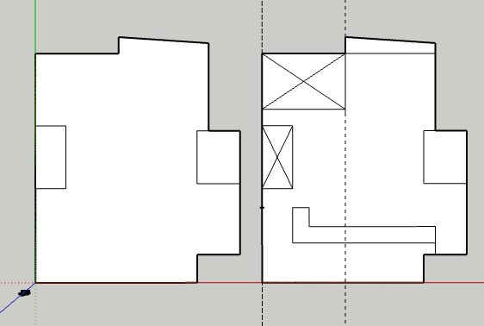

Slide 2
Comedor 3er Piso
Barra Cócteles y Cerveza
Barra Fría
Cocina Hornos
Cocina General

Slide 3
Comedor 1-2 o Pensar en sub arrendar
Área academia
Área Uñas Claudia / Caro

